Slide 1
RENDICIÓN DE CUENTAS DEL ORGANISMO EJECUTIVO AL TERCER CUATRIMESTRE 2021 SECRETARÍA DE OBRAS SOCIALES DE LA ESPOSA DEL PRESIDENTE DE LA REPÚBLICA

Slide 2
PRINCIPALES FUNCIONES DE SOSEP
De conformidad con las normas que regulan su funcionamiento, las principales funciones de SOSEP son:
Impulsar e implementar programas de carácter social para la niñez, mujeres, adultos mayores y población general priorizando, aquellos grupos poblacionales que se encuentran en situación de pobreza y extrema pobreza.
Ejecutar acciones de apoyo a entes rectores en materia de educación inicial y preprimaria, seguridad alimentaria y nutricional, servicios de salud, fortalecimiento de las capacidades productivas en grupos de mujeres, así como, atención integral al adulto mayor, atención a unidades familiares migrantes guatemaltecas y otras que para el efecto considere el Presidente de la República de Guatemala.

Slide 3
PRINCIPALES OBJETIVOS DE SOSEP
Para el cumplimiento de sus funciones y satisfacer las necesidades de la población, SOSEP debe cumplir con el siguientes objetivo:
Objetivo Estratégico: Desarrollar e incrementar de forma sostenible y responsable los servicios de asistencia y promoción social dirigido a personas en condición de pobreza y extrema para contribuir al mejoramiento de las condiciones de vida de la población más vulnerable del país a través de la ejecución de acciones en el área de salud, educación inicial y preprimaria, seguridad alimentaria y nutricional, capacitaciones técnico-productivas para la mujer y atención integral al adulto mayor.

Slide 4
RENDICIÓN DE CUENTAS
PARTE GENERAL
AL TERCER CUATRIMESTRE 2021

Slide 5
CIFRAS GENERALES DEL PRESUPUESTO AL TERCER CUATRIMESTRE 2021
Presupuesto vigente total:
Presupuesto ejecutado (utilizado):
Saldo:
Q. 148,414,219.00
Q. 144,023,987.61
Q. 4,390,231.39

Slide 6
CIFRAS GENERALES DEL PRESUPUESTO AL TERCER CUATRIMESTRE 2021
97.04%
Porcentaje de ejecución:

Slide 7
¿EN QUÉ UTILIZA EL DINERO SOSEP?
El dinero se utiliza en la adquisición de diferentes bienes o servicios y en transferencias que son necesarias para cumplir con las finalidades de la institución.
Para mostrar de forma ordenada a la población en qué se utiliza el dinero, el gasto del sector público se muestra por grupos de gasto.
El gasto se divide
en 06 grupos

Slide 8
EJECUCIÓN PRESUPUESTARIA POR GRUPO DE GASTO AL TERCER CUATRIMESTRE 2021
* Cifras en millones de quetzales

Slide 9
¿CUÁL ES LA IMPORTANCIA DEL PAGO DE SERVIDORES PÚBLICOS?
El dinero utilizado en el pago de servidores públicos (grupo 0), aunque se clasifica como un gasto de funcionamiento, en realidad, constituye el medio para prestar servicios o entregar bienes a la población beneficiaria, y con ello, satisfacer las necesidades sociales; a través de la contratación de personal permanente, supernumerario, por contrato, y personal administrativo que brinda los servicios de Protección Social, y atención a la población.
Durante el periodo reportado, SOSEP atendió y dio cobertura a 000,000 guatemaltecos

Slide 10
PAGO DE SALARIOS A SERVIDORES PÚBLICOS A LA FECHA
Presupuesto vigente total para el pago de servidores públicos
Q. 58,199,993.00
Presupuesto utilizado al tercer cuatrimestre 2021 para el pago de servidores públicos
Q. 57,169,066.88
Saldo para el pago de servidores públicos
Q. 1,030,926.12
Este rubro constituye el 39.18% del total del presupuesto de SOSEP

Slide 11
¿EN QUÉ INVIERTE SOSEP?
SOSEP invierte en la adquisición de, equipo, licencias y programas para computadoras, entre otros, que sirven para producir servicios para la población.
Asimismo, invierte en mejoras a los equipos.
La inversión es principalmente en adquisición de equipo.

Slide 12
MONTO UTILIZADO EN INVERSIÓN A LA FECHA
Presupuesto vigente total para la inversión
Q. 637,459.00
Presupuesto utilizado al tercer cuatrimestre 2021 para la inversión
Q. 439,273.00
Saldo para la inversión
Q. 198,186.00
Este rubro constituye el 0.43% del total del presupuesto de SOSEP

Slide 13
¿QUÉ FINALIDADES ATIENDE SOSEP?
Los recursos públicos se utilizan con fines específicos para el cumplimiento de los objetivos sociales y económicos del Estado que impactan directamente en la población.
Cada entidad atiende y prioriza las finalidades que le corresponden de conformidad con la ley. En el caso de la Secretaría de Obras Sociales de la Esposa del Presidente de la República, destina su presupuesto a Protección Social de las personas en condiciones de pobreza y extrema pobreza.
La principal finalidad que se atiende es Protección Social 100% del presupuesto total de la Secretaría.

Slide 14
EJECUCIÓN PRESUPUESTARIA POR FINALIDAD AL TERCER CUATRIMESTRE 2021
* Cifras en millones de quetzales

Slide 15
RENDICIÓN DE CUENTAS
RESULTADOS ESPECÍFICOS
DEL TERCER CUATRIMESTRE 2021

Slide 16
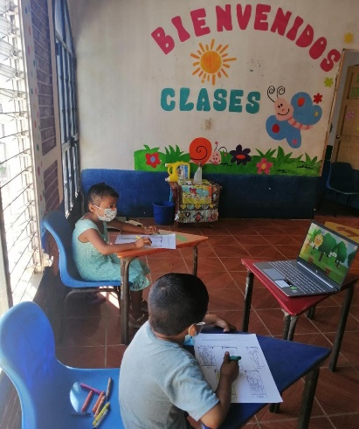
PRINCIPALES RESULTADOS Y AVANCES
15,500 niños y niñas en pobreza y pobreza extrema atendidos en Hogares Comunitarios y -CADI-, con alimentación y educación primaria y preprimaria.
Fuente: Dirección de Hogares Comunitarios.
Aspectos presupuestarios
Presupuesto vigente: Q 70,893,582.00
Presupuesto ejecutado (utilizado): Q 70,516,822.15
Fuente de financiamiento: 11 y 21
Aspectos de planificación estatal
Programa: Hogares Comunitarios
Meta: 15,500
Población beneficiada: Niños entre 0 a 6 años, en pobreza y pobreza extrema
Ubicación geográfica: Nivel nacional

Slide 17
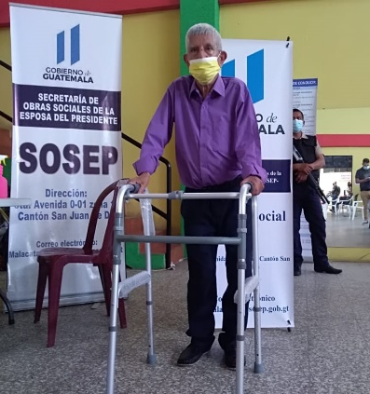
PRINCIPALES RESULTADOS Y AVANCES
3,429 personas en condición de pobreza y pobreza extrema beneficiados con atención en servicio social.
Fuente: Dirección de Servicio Social.
Aspectos presupuestarios
Presupuesto vigente: Q 5,416,870.00
Presupuesto ejecutado (utilizado): Q 4,761,892.06
Fuente de financiamiento: 11
Aspectos de planificación estatal
Programa: Servicio Social
Meta: 3,504
Población beneficiada: Personas en pobreza y pobreza extrema
Ubicación geográfica: Nivel nacional

Slide 18
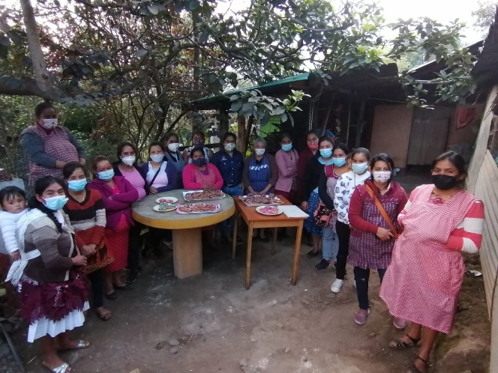
PRINCIPALES RESULTADOS Y AVANCES
31,515 mujeres beneficiadas con capacitación y asistencia técnica en proyectos productivos.
Fuente: Dirección de Mejoramiento de las Condiciones Socioeconómicas de la Mujer.
Aspectos presupuestarios
Presupuesto vigente: Q 7,826,187.00
Presupuesto ejecutado (utilizado): Q 7,704,956.59
Fuente de financiamiento: 11
Aspectos de planificación estatal
Programa: Mejoramiento de las Condiciones Socioeconómicas de la Mujer
Meta: 31,515
Población beneficiada: Mujeres de 14 a 59 años
Ubicación geográfica: Nivel nacional

Slide 19
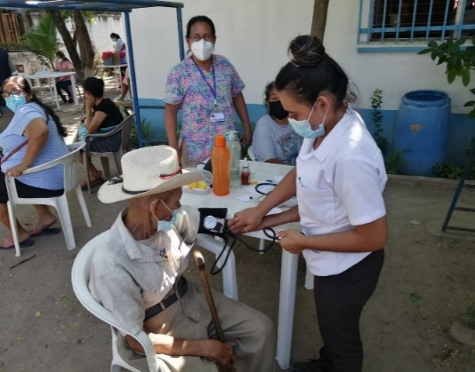
PRINCIPALES RESULTADOS Y AVANCES
4,085 adultos mayores en pobreza y pobreza extrema beneficiados con atención integral en centros de atención diurnos y permanentes.
Fuente: Dirección de Mis Años Dorados.
Aspectos presupuestarios
Presupuesto vigente: Q 29,213,462.00
Presupuesto ejecutado (utilizado): Q 27,333,979.15
Fuente de financiamiento: 11
Aspectos de planificación estatal
Programa: Mis Años Dorados
Meta: 5,370
Población beneficiada: Adultos mayores
Ubicación geográfica: Nivel nacional

Slide 20
RENDICIÓN DE CUENTAS CONSOLIDADO DE LOGROS INSTITUCIONALES

Slide 21
CONSOLIDADO DE LOGROS INSTITUCIONALES
Logro institucional | Meta física ejecutada | Población beneficiada
1. Se beneficiaron a niños y niñas con educación inicial, preprimaria y alimentación complementaria. | 15,500 | Niños y niñas de 0 meses a 6 años de edad en condición de pobreza o pobreza extrema.
2. Se benefició a personas con dotación de productos ortopédicos, tratamientos médicos y otros servicios sociales. | 3,429 | Población general en condición de pobreza y pobreza extrema.
3. Se capacitó a mujeres en formación técnica productiva y en temas de seguridad alimentaria y nutricional, así como asistencia técnica para la comercialización de sus productos. | 31,515 | Mujeres en edad productiva, entre 14 a 59 años de edad.
4. Se benefició con atención integral a adultos mayores en centros de atención diurna y centros de atención permanentes. | 4,085 | Adultos mayores de 60 años en adelante en situación de pobreza o pobreza extrema.
5. Se benefició con atención humanitaria y seguimiento a la vinculación a alguno de los programas sociales de SOSEP. | 1,859 | Unidades Familiares Migrantes retornados vía aérea y vía terrestre.

Slide 22
RENDICIÓN DE CUENTAS TENDENCIAS Y DESAFÍOS

Slide 23
¿QUÉ TENDENCIA MUESTRA EL USO DE LOS RECURSOS PÚBLICOS?
Los datos obtenidos durante el periodo reportado permiten establecer que la ejecución del presupuesto se caracterizó principalmente para la Protección Social, por medio de la ejecución presupuestaria en los cuatro órganos técnicos: Dirección de Hogares Comunitarios, Dirección de Servicio Social, Dirección de Mejoramiento de las Condiciones Socioeconómicas de la Mujer y la Dirección de Mis Años Dorados.
En el siguiente año se espera que el presupuesto asignado se ejecute al 100% en beneficio a la población objetivo.

Slide 24
¿QUÉ RESULTADOS SE OBTUVIERON EN EL MARCO DE LA PGG?
La Política General de Gobierno (PGG) es el plan de acción del Gobierno de Guatemala, en donde se plasman los objetivos estratégicos y los lineamientos de las políticas públicas.
SOSEP, durante el cuatrimestre reportado colaboró con el cumplimiento de la PGG mediante el cumplimiento de los objetivos sectoriales mejorando la calidad de vida de los guatemaltecos, especialmente de los más vulnerables, impulsando programas de asistencia social, así como desarrollando y estimulando la formación y capacidades de las mujeres en estado de pobreza y pobreza extrema.
Se contribuyó con el pilar de Desarrollo Social

Slide 25
¿QUÉ MEDIDAS DE TRANSPARENCIA SE HAN APLICADO?
Para garantizar el uso adecuado del dinero público y el avance en el cumplimiento de los objetivos de Estado, SOSEP ha adoptado como medidas de transparencia: los procesos de compras, los cuales en su mayoría se efectúan de forma competitiva obteniendo ofertas a través del portal Guatecompras; también, se da cumplimiento a la Ley de Acceso a la Información Pública con la información pública de oficio disponible en la página web institucional, así como en el Archivo General de la institución.
Se tiene previsto aplicar nuevas medidas de transparencia como compartir datos digitales en formato de datos abiertos.

Slide 26
¿QUÉ DESAFÍOS INSTITUCIONALES SE ESPERAN DURANTE 2022?
Los principales desafíos de SOSEP en cuanto al uso de los recursos públicos y el cumplimiento de los planes nacionales son llegar a más guatemaltecos, especialmente a los más vulnerables por medio de los cuatro órganos técnicos, conformados por las Direcciones de Hogares Comunitarios, Servicio Social, Mejoramiento de las Condiciones Socioeconómicas de la Mujer y Mis Años Dorados, con el objeto de contribuir con atención integral y mejorar la calidad de vida de las personas en situación de pobreza y pobreza extrema.
Las acciones inmediatas a seguir son la coordinación y seguimiento para el fortalecimiento interinstitucional, para lograr más aperturas de centros de atención a la niñez y para adultos mayores, así como gestión para el emprendimiento de las mujeres y apoyo en asistencia social.

